Slide 1


ỦY BAN NHÂN DÂN HUYỆN AN LÃO
TRƯỜNG TIỂU HỌC QUANG TRUNG
MÔN: TIẾNG VIỆT
Ôn tập giữa học kì 1
Giáo viên: Nguyễn Thị Hà - Lớp 2A
Năm học 2024 - 2025

Slide 2


  Tiết 1+2

Slide 3
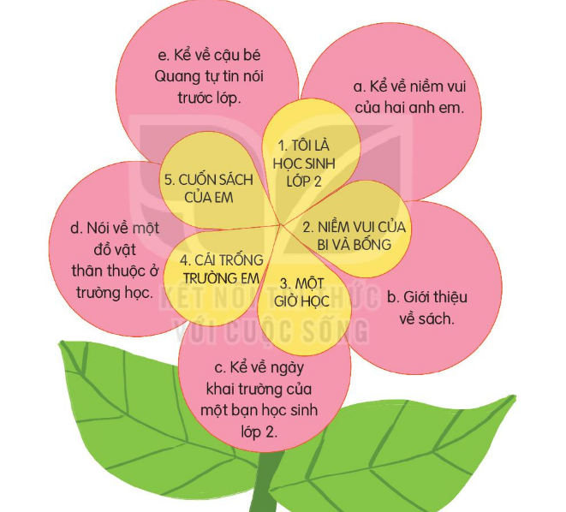
1. Tìm tên bài đọc tương ứng với nội dung bài

Slide 4
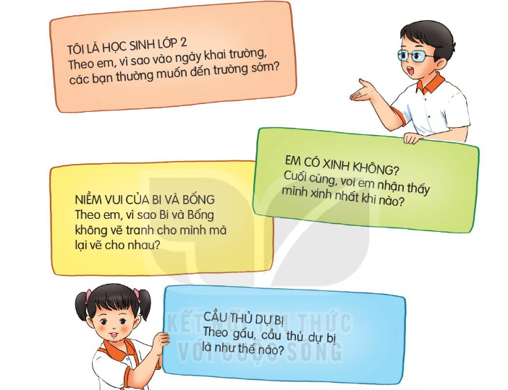
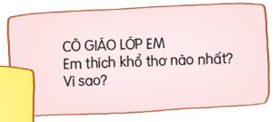
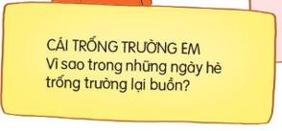
2. Chọn đọc một bài và trả lời câu hỏi

Slide 5
  Tiết 3 + 4

Slide 6

Nghe – viết Cô giáo lớp em (2 khổ thơ đầu)
Sáng nào em đến lớp
Cũng thấy cô đến rồi
Đáp lời “Chào cô ạ!”
Cô mỉm cười thật tươi
Cô dạy em tập viết
Gió đưa thoảng hương nhài
Nắng ghé vào cửa lớp
Xem chúng em học bài

Slide 7
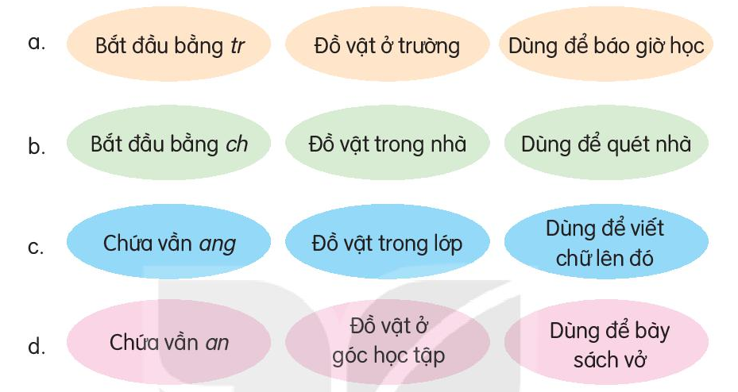
4. Trò chơi đoán từ
Cái trống
Cái chổi
Cái bảng
Cái bàn

Slide 8
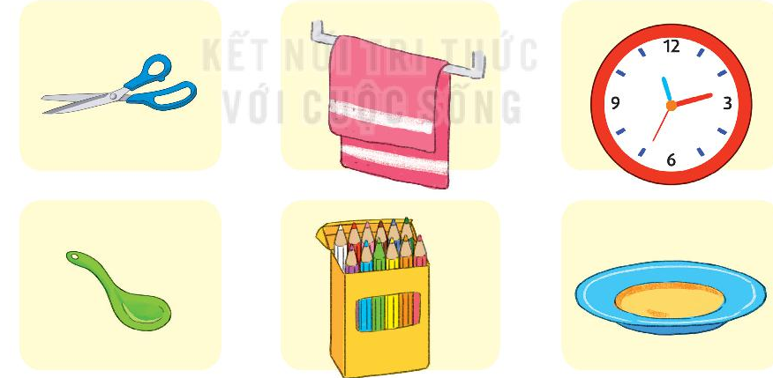
5. Viết tên đồ vật trong mỗi hình
Cái kéo
Khăn mặt
Đồng hồ
Cái thìa
Hộp màu
Cái đĩa

Slide 9
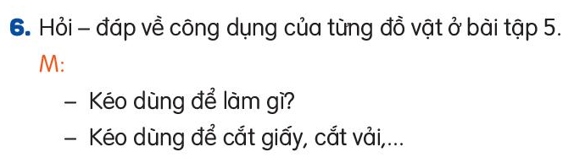
- Khăn mặt dùng để làm gì
Khăn mặt dùng để lau mặt

Slide 10

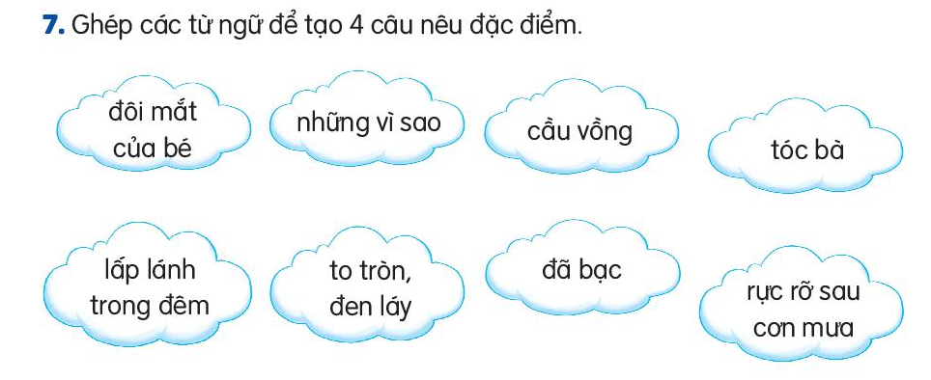

Slide 11
  Tiết 5 + 6

Slide 12
8. Đóng vai và nói đáp lời trong các tình huống sau
Nhờ bạn nhặt giúp cái bút rơi
Khen bạn viết chữ đẹp
An ủi bạn khi bạn ốm nên phải nghỉ học
Chúc mừng sinh nhật bạn

Slide 13
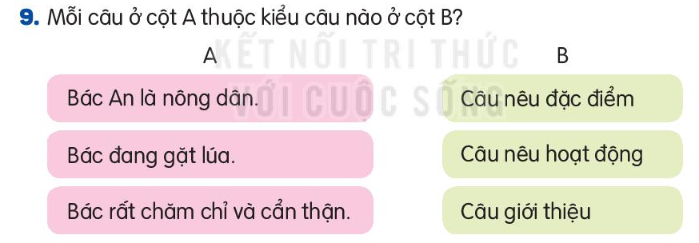

Slide 14
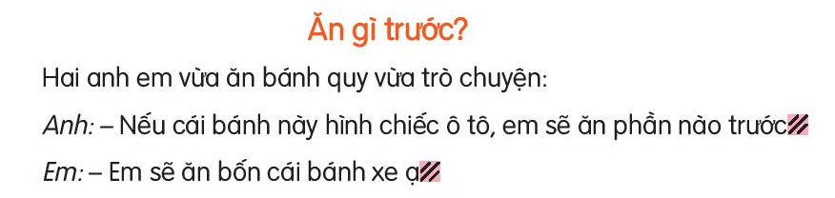
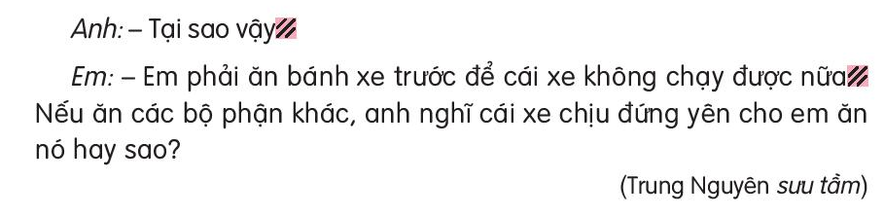
10. Chọn dấu chấm hoặc dấu chấm hỏi thay cho ô vuông
?
.
?
.

Slide 15
  Tiết 7 + 8

Slide 16
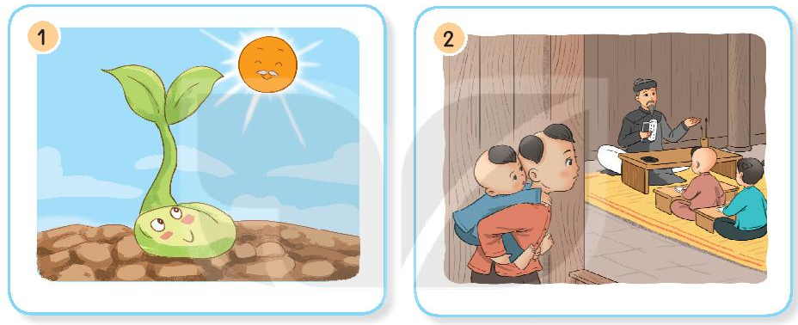
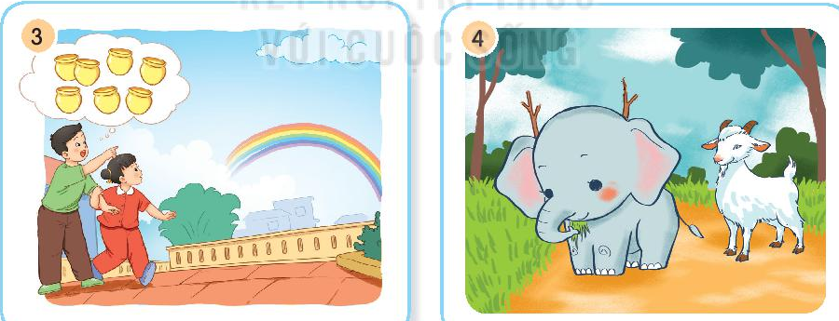
11. Nhìn tranh và nói tên câu chuyện. Chọn kể một câu chuyện em thích
Cậu bé ham học
Chú đỗ con
Niềm vui của Bi và Bống
Em có xinh không?

Slide 17

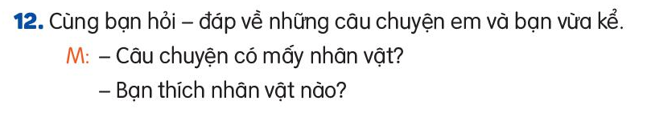

Slide 18
  Tiết 9 + 10

Slide 19

13. Đọc câu chuyện sau

Slide 20
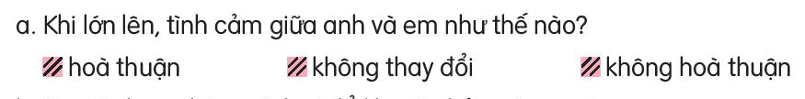
Trả lời câu hỏi
b. Người cha nghĩ ra cách gì để khuyên bảo con
Người cha thử thách các con bằng việc bẻ bó đũa
c. Vì sao 4 người con không bẻ gãy được bó đũa?
Vì tất cả họ đều cầm cả bó đũa để bẻ
d. Người cha bẻ gãy bó đũa bằng cách nào?
Người cha tách rời từng chiếc đũa rồi bẻ từng chiếc một

Slide 21
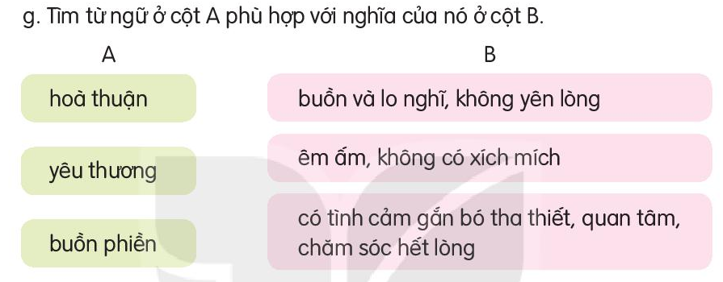

Slide 22
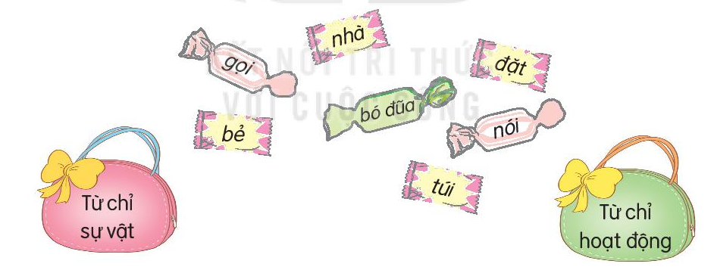
h. Xếp các từ ngữ dưới đây vào nhóm thích hợp

Slide 23
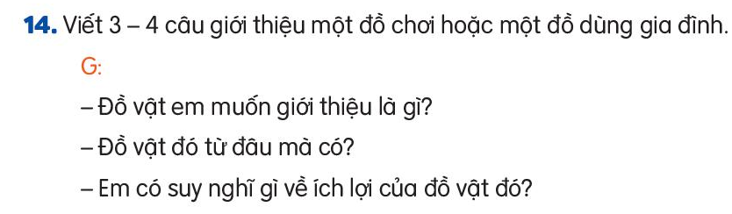
Mùa hè oi bức đã đến. Hôm nay, bố em đi làm về mang theo một chiếc quạt máy. Quạt máy có cái đế tròn, bên trên có 3 cánh quạt bằng nhựa và một lồng bảo vệ. Mỗi khi cánh quạt quay vù vù là bao nhiêu nóng nực bay đi hết. Có cái quạt máy, em ngồi học thấy rất mát mẻ, dễ chịu

Slide 24

CỦNG CỐ BÀI HỌC

Slide 25











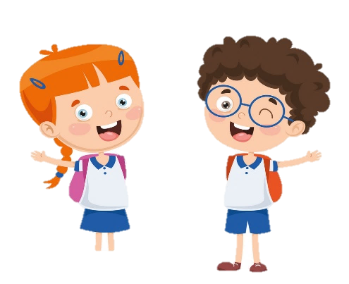

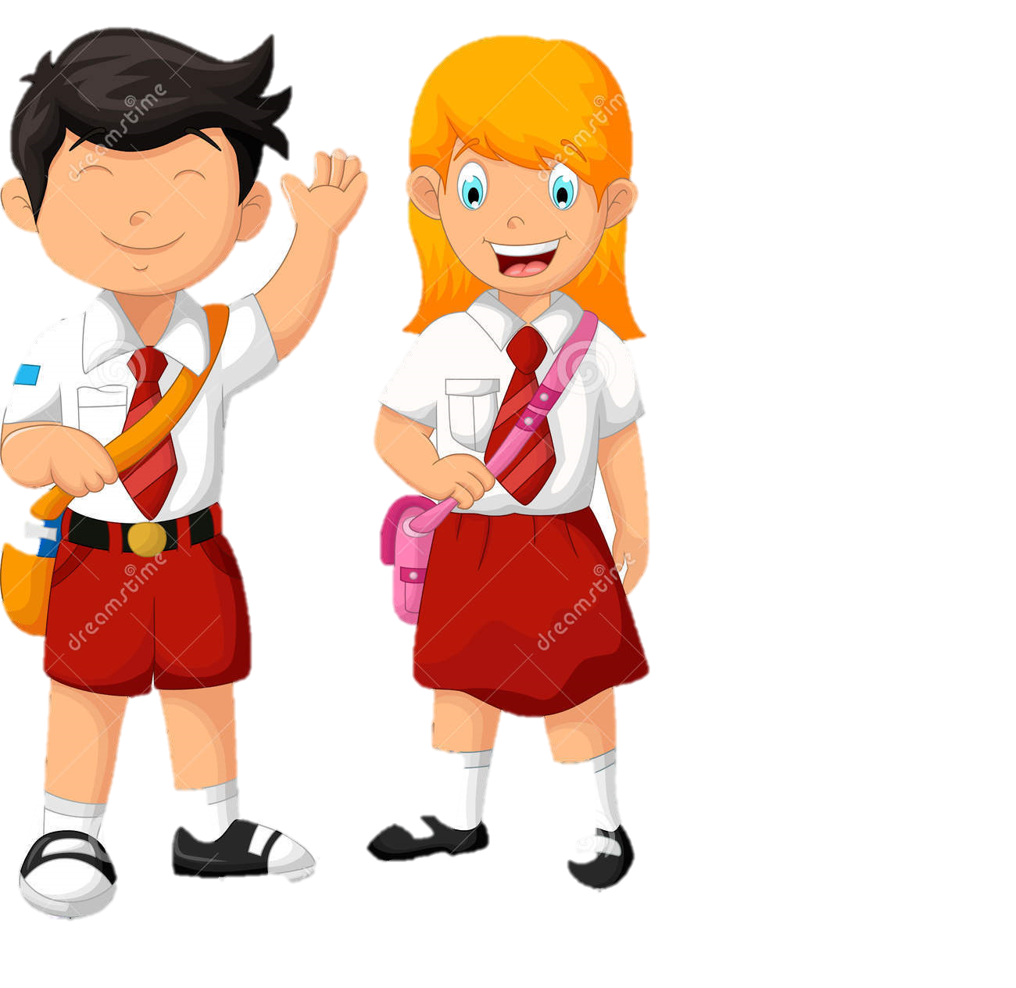


Lớp 2A hẹn gặp lại các bạn ở bài sau nhé

